Slide 1
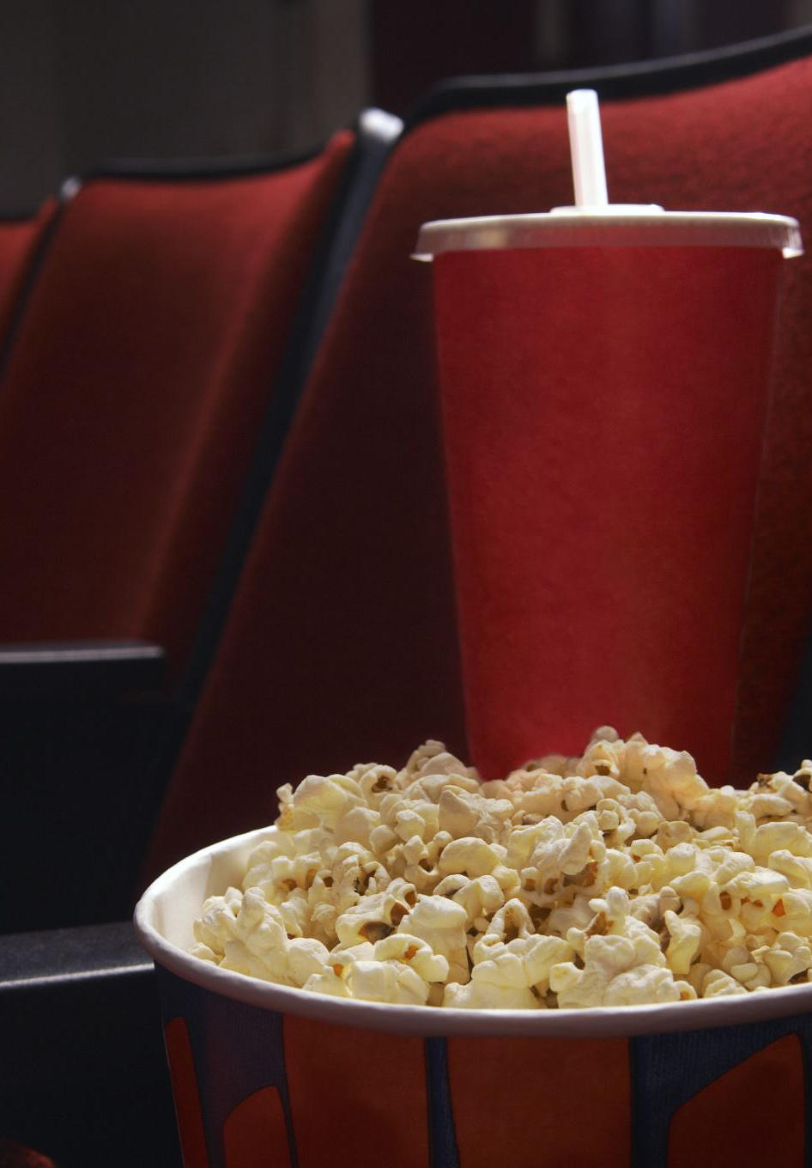
CINEPLUS
Progetto Basi di Dati II
A.A 2023/2024
Coiro Marta 0522501611
Katia Buonocore 0522501744
Rita Cuccaro 0522501864

Slide 2

Obiettivo del progetto
CinePlus si propone di diventare una piattaforma cinematografica dedicata alla visualizzazione in streaming di Film e SerieTV.
L’obiettivo è quello di soddisfare i vari gusti cinematografici, permettendo a ciascun utente di accedere ad un vasto catalogo di Film e SerieTV da poter guardare in streaming senza vincoli di tempo.
L’obiettivo è quello di coinvolgere sia gli utenti che utilizzano un pc ma anche altri dispositivi.
Il sito web è strutturato in modo responsive.

Slide 3
Quali sono gli utenti?
Utente Ospite
Utente Registrato
Amministratore

Slide 4

Cosa può fare un Utente Ospite?
Visualizzare il catalogo dei prodotti (Film e SerieTV), compresa la Top 10.
Visualizzare i dettagli di ciascun prodotto.
Ricercare per Titolo,Data e Direttore/Scrittore/Attore.
Guardare il Film o SerieTV in streaming.
Registrarsi

Slide 5

Cosa può fare un Utente Registrato?
Ha gli stessi permessi di un Utente Ospite con la possibilità di :
Aggiungere Film e SerieTV alla lista dei preferiti.
Quando guarda un film o una serieTV questo automaticamente viene aggiunto ad una lista di film da rivedere.
Eliminare il suo profilo.

Slide 6
Cosa può fare L’Amministratore?
Visualizzare la lista di tutti i Film e le SerieTV presenti nel dataset.
Aggiungere, Modificare, Eliminare prodotti.
Ricercare Film e SerieTV per Titolo,Data e Artista.

Slide 7



TECNOLOGIE UTILIZZATE
Notes:
L’integrazione tra database e applicazione è realizzata tramite
«MongoDBCompass».

Slide 8
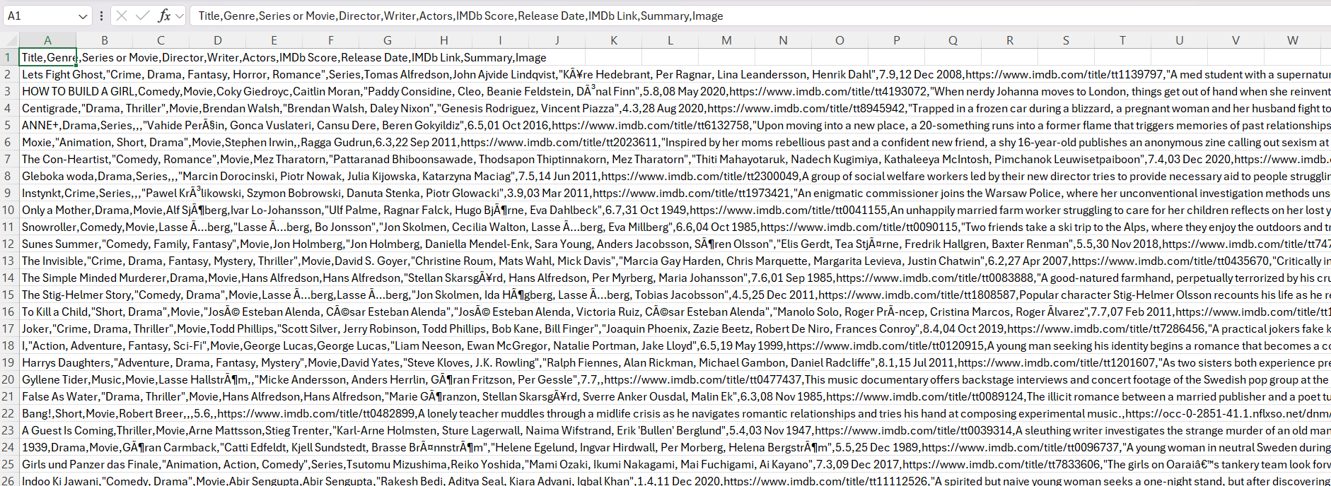

SCELTA DEL DATASET
Link al dataset: Latest Netflix data with 26+ joined attributes (kaggle.com)

Slide 9

FASE DI PRE-PROCESSING(1/2)
In questa fase è stato analizzato il dataset, complessivamente presentava 29 colonne e 15481 righe.
Sono stati presi in considerazione i primi 2000 prodotti e selezionati alcuni degli attributi più interessanti in particolare :
Title.
Genre.
Series or Movie.
IMDb Score.
Release Date.
IMDb Link.
Summary.
Image.
Name.
Role.

Slide 10
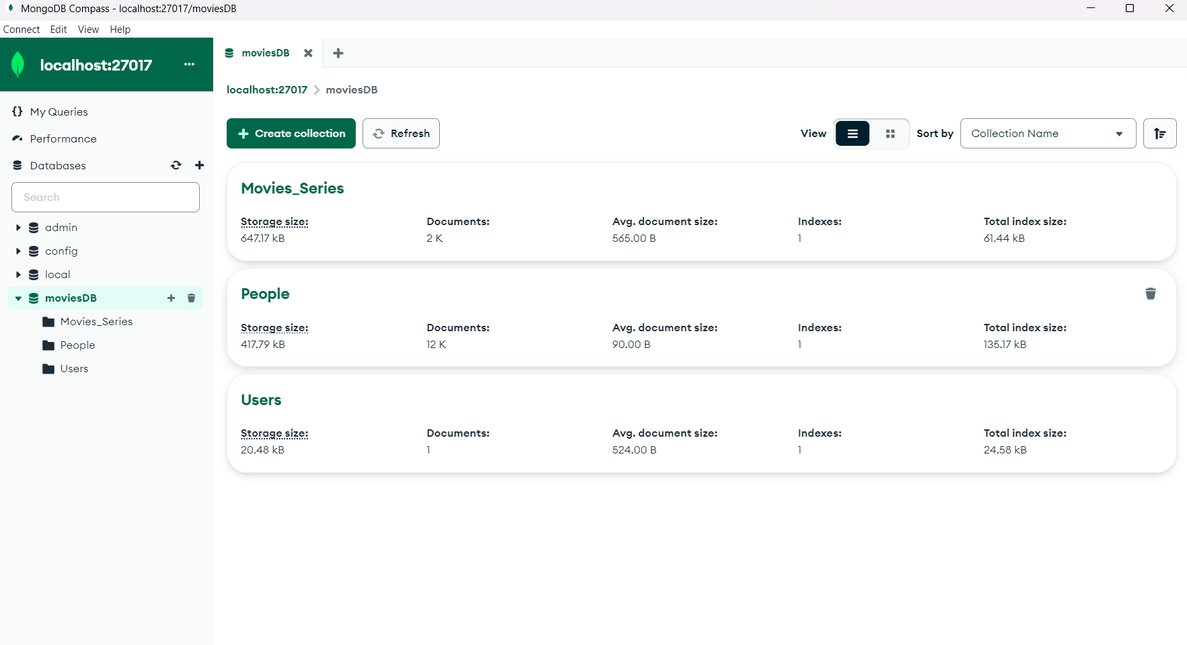
FASE DI PRE-PROCESSING(2/3)
Il dataset è stato suddiviso in due collection : Movies_Series e People.

Slide 11
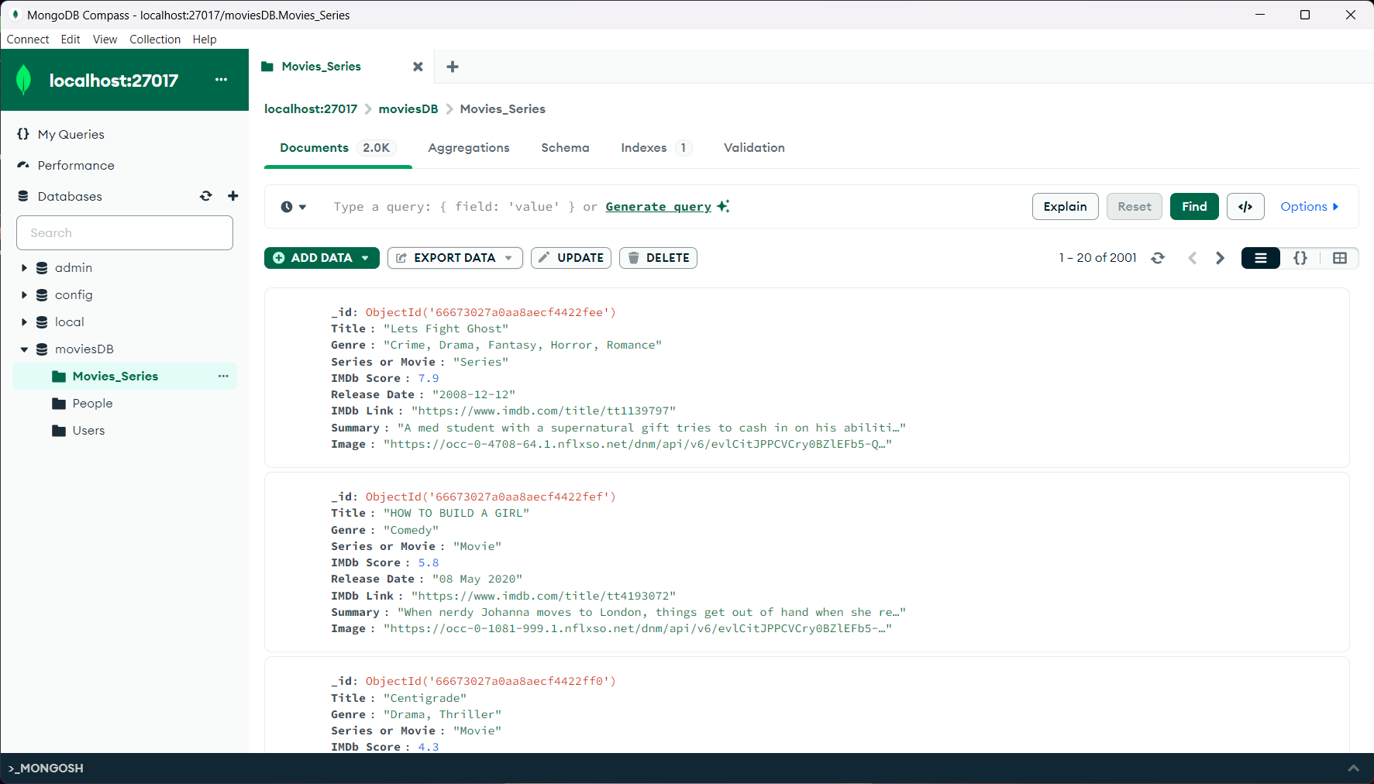
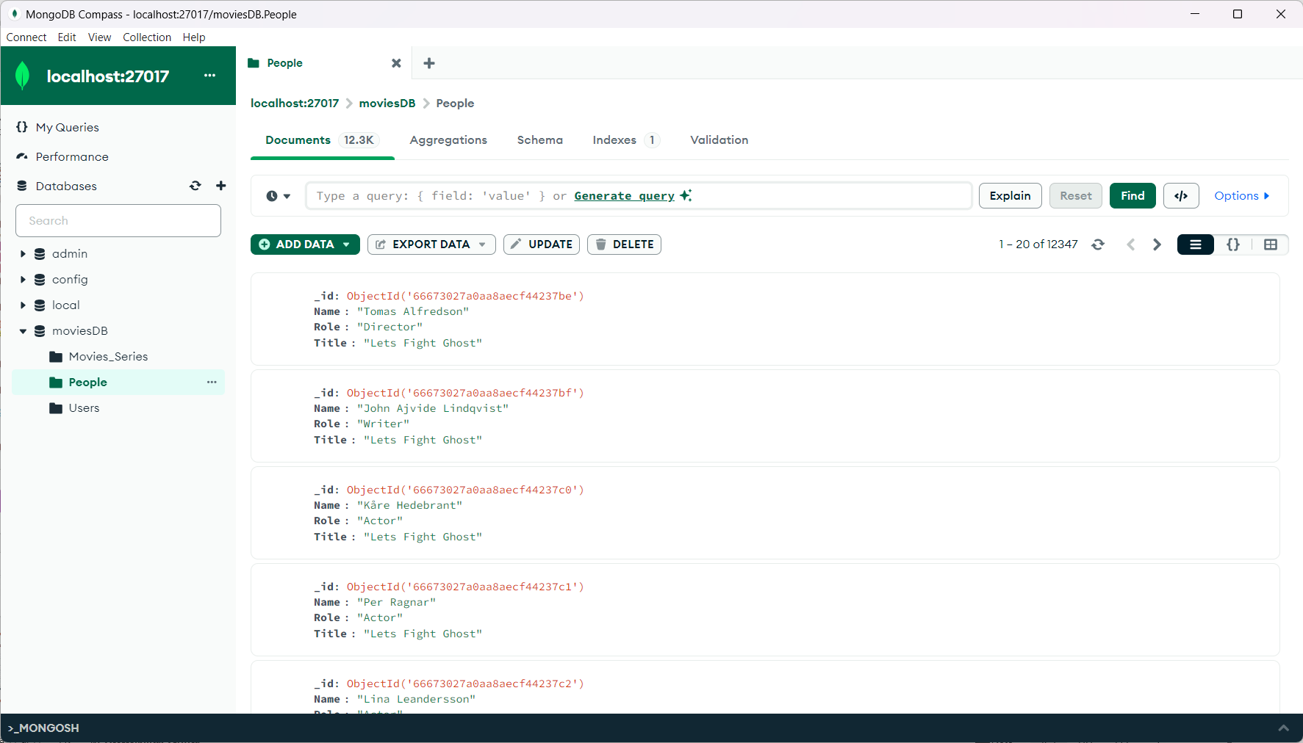
FASE DI PRE-PROCESSING(3/3)

Slide 12

QUERY CRUD
L’utente amministratore ha la possibilità di :
Create = creare un nuovo prodotto da aggiungere al dataset.
Read = visualizzare la lista dei prodotti presenti nel dataset.
Update = aggiornare un prodotto.
Delete = eliminare un prodotto.

Slide 13
ALTRE INTERROGAZIONI
Aggiunta di un Film o SerieTV alla lista dei preferiti.
Rimozione di un Film o SerieTV dalla lista dei preferiti.
Visualizzare i dettagli di uno specifico Film o SerieTV.
Ricerca di un Film o SerieTV di uno specificato genere scelto dall’utente.
Ricerca per Titolo,Data e Direttore/Scrittore/Attore.

Slide 14

GRAZIE PER L’ATTENZIONE!

